Slide 1
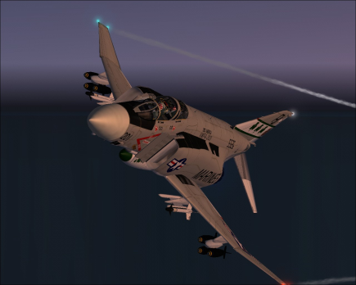
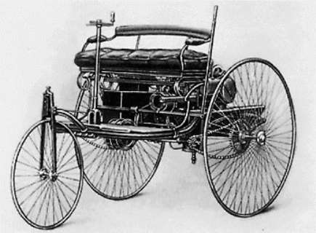
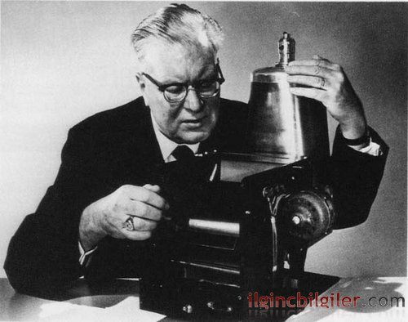
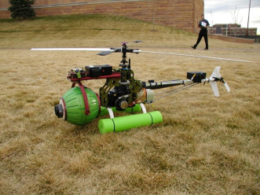
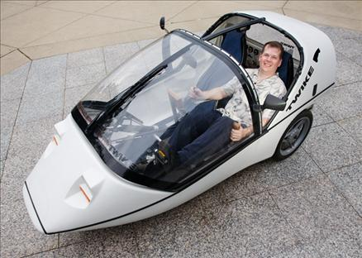
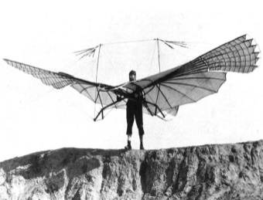
GEÇMİŞTEN GÜNÜMÜZE TEKNOLOJİK GELİŞİM
HAZIRLAYAN: Samet Arda YÜZER

Slide 2
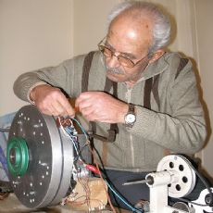
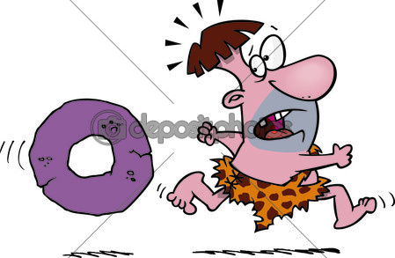
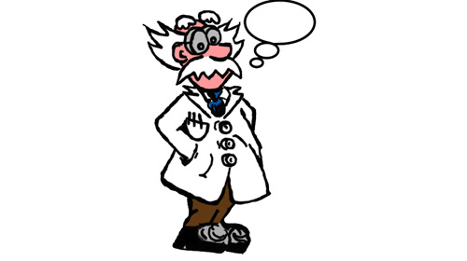
Mucit: Yeni bir buluş ortaya koyan, icat eden kişiye mucit denir.
Buluş(İcat): Bir şeyi ilk kez ortaya koymaya veya icat edilmeye denir.
Buluşlar, insanoğlunun ihtiyaçlarını karşılama ve karşılaştığı problemleri çözme gayret ve merakından doğmaktadır. Bununla beraber, planlı ve sürekli bir çalışma gerekmektedir.
Buluşlar ve icatlar insan yaşamını kolaylaştırır ve değiştirir.
Teknoloji bilimsel bilgilerden yararlanarak insan oğlunun ihtiyaçlarına uygun alet ve araçların yapılması ya da üretilmesi için gerekli bilgi ve yetenektir.
Bilim ve teknoloji arasında sıkı bir ilişki vardır. Buluşlar, teknolojik gelişmeler sayesinde zamanla gelişmiş ve işlevleri artmıştır.
Buluşların çok azı tesadüf sonucu ya da aniden ortaya çıkmıştır. Buluşların ortaya çıkması için insan oğlunun belli bir bilimsel ve teknolojik birikime sahip olması gerekmiştir. Günümüzde buluşların çoğu, daha önce yapılan çalışmaların, birikimlerin ve aletlerin geliştirilmesinin bir sonucu olarak ortaya çıkmıştır.

Slide 3
Buluşların hayatımıza etkilerİ
OLUMLU ETKİLERİ
Hayatımızı kolaylaştırırlar.
Eskiden imkansız gibi görünen şeyleri yapmamıza fırsat verirler.
İşlerimizi daha kısa sürede yapabilmemize olanak verirler.
İnsan gücünün yerini alıp, insanı rahatlatırlar.
OLUMSUZ ETKİLERİ
Bilgisayar karşısında gereğinden fazla zaman geçirmek, göz-beden ve zihinsel sağlığımızı tehdit eder. Sosyal yönümüz zayıflar.
Taşıtları kuralsız kullanmak can kayıplarına yol açar.
Teknolojik aletleri israfa kaçacak şekilde kullanmak toprağı, suyu ve havayı kirletir.
Elektronik aletleri doğru kullanmamak ölümcül kazalara neden olabilir.
Yapılan yollar ve şehirleşme doğaya zarar verebilir.
Fabrika atıkları çevre kirliliğine neden olur. Bu da küresel ısınmaya yol açar.

Slide 4
Hayatımızı hem olumlu hem de olumsuz yönde etkileyen buluş ve icatlar olabilir.
Örneğin, cep telefonları iletişim alanında insanlara kolaylık sağlar. Fakat uzun süre kullanıldığında yaydığı radyasyon nedeniyle insan sağlığına zarar verir. Kredi kartları hayatımızı kolaylaştıran teknolojik gelişmelerinden birisidir. Ancak gelirimizin çok üzerinde harcama yapmak, ekonomik durumumuz, ruh sağlığımız ve aile hayatımızda çok büyük sıkıntılar ortaya çıkarabilir.

Slide 5
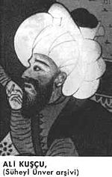
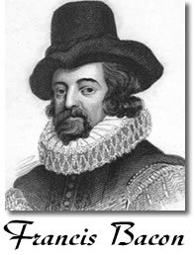
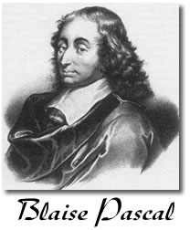
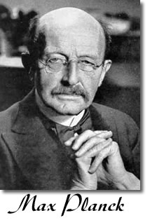
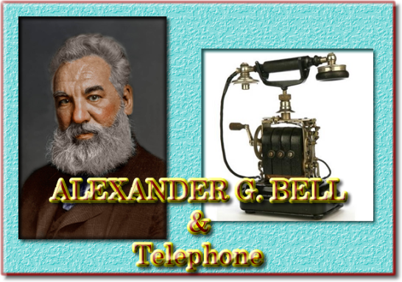
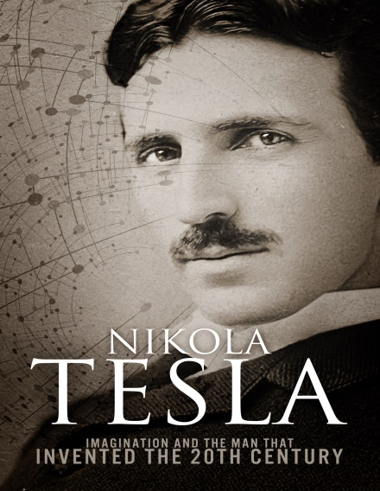
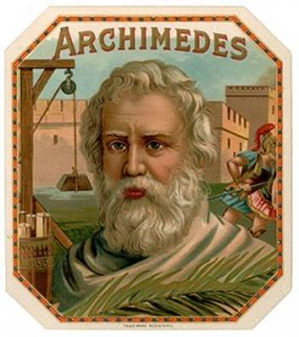
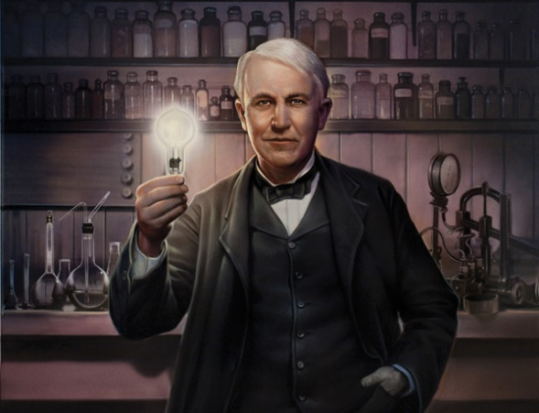
MUCİTLER VE BİLİM ADAMLARI
Bilim: Evrenin ya da olayların bir bölümünü konu olarak seçen, deneysel yöntemlere ve gerçekliğe dayanarak sonuçlar çıkarmaya çalışan düzenli bilgidir.
Bilim Adamı: Bir soruna çözüm bulmak için harekete geçen kişidir.

Slide 6
Bİlİm İnsaLARının Özellİklerİ:
İyi bir gözlemcidirler.
Şüphecidirler. Olup biteni olduğu gibi kabul etmezler.
Eleştiricidirler ve eleştiriye açıktırlar.
Meraklı, sorgulayıcı ve araştırmacıdırlar.
Sabırlı ve kararlıdırlar. Bu nedenle çalışma­larını, sonuca ulaşıncaya kadar sürdürürler.
Planlıdır. Zamanı verimli kullanırlar.
Tarafsız(gerçekçi) ve önyargısızdırlar.
Geniş bir hayal ve yorumlama gücüne sahiptirler. Düşünüp yeni fikirler üretirler.
Gerçeklerden ödün vermeden savunurlar.
Hata yapmaktan korkmazlar.

Slide 7
Bİlİm İnsanı bİlİmsel bİr çalışma yaparken şu basamakları İzler
Merak ettiği araştırmanın başlangıcında problemi belirler.
Problemle ilgili olayları izler, gözlem yapar.
Problemle ilgili deneyler yaparak küçük sonuçlar çıkarır, tahminlerde bulunur.
Bulunduğu sonuçlarla ilgili genelleme yapar, ilkeler bulur.
Bulunan ilkeleri yeni deneylere uygulayıp doğruluğunu kanıtlar.Eğer kesin sonuçlara ulaşırsa bu tüm dünyada kabul edilir, kanunlaşır.

Slide 8
Bilim insanları hedeflerine uzun araştırmalar ve çalışmalar yaparak ulaşmışlardır. Her çalışma olumlu sonuçlanmış veya bazı çalışmalar sonunda farklı buluşlara ulaşılmıştır.
Bilim insanları, sahip oldukları bilgilerle yetinmeyip problemin çözümüne yönelik değişik kaynaklardan bilgi toplamayı da ihmal etmez. Başka bilim adamlarının görüş ve bulgularından da yararlanırlar. Doğru yöntemleri bulmaya çalışarak zaman kaybını en aza indirmeye çalışırlar.

Slide 9
BİLİMİN ÖNCÜLERİ : BİLİM İNSANLARI

Slide 10
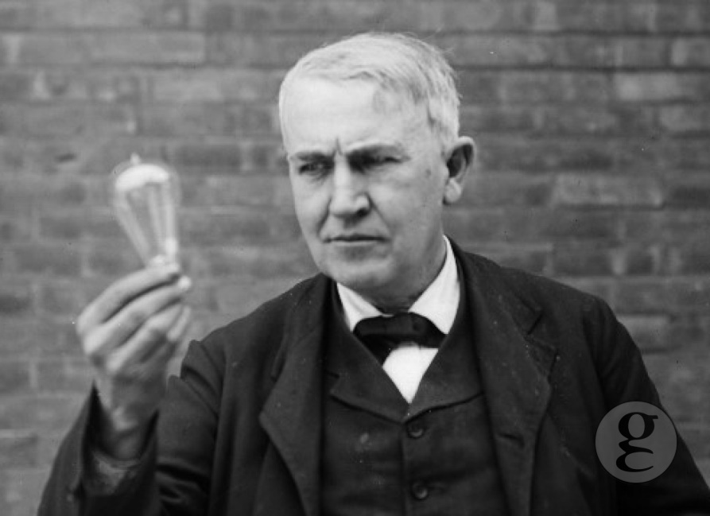
Thomas Edison
Bini aşkın buluş yapan; elektrik ampulünü, fonografi ve film gösterme makinelerini geliştiren Amerikalı mucittir. Havası boşaltılmış bir ortamda ışık yayan ve düşük akımla çalışan ampul yapmayı başarmış bir bilim adamıdır.

Slide 11
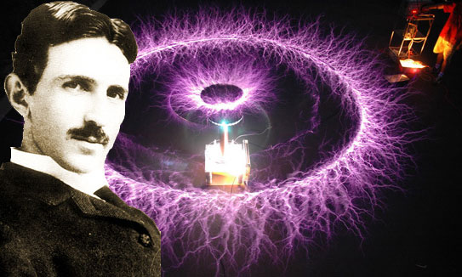
NİKOLA TESLA
Mucit, elektrik mühendisi, makine mühendisi, fizikçi ve elektrofizik uzmanı.
Elektromanyetizma alanında devrimsel buluşlara imza atmış, teorileri ve patentleri sayesinde alternatif akım, elektrik güç sistemi, çok fazlı güç sistemi ve indüksiyon motorlarının gelişmesini sağlamıştır.
Kablosuz Enerji Aktarımı konusunda deneyler yapmış, kilometrelerce ötedeki lambaları kablosuz olarak aydınlatmıştır.
Ayrıca bugün kullanılan uzaktan kumandanın mucididir

Slide 12
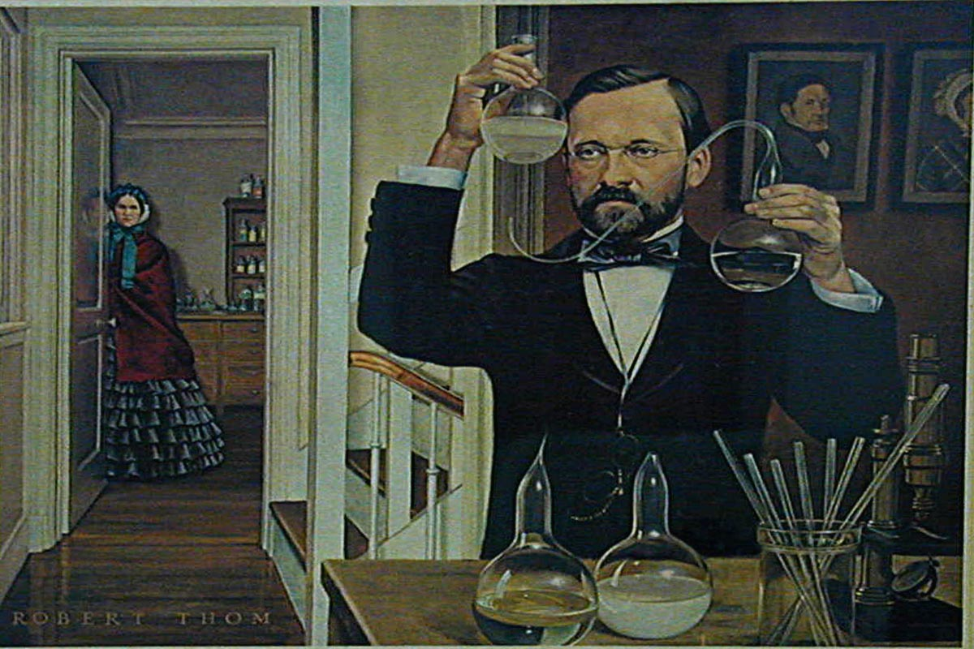
Louis Pasteur
Fransa da doğmuş bu bilim adamı fizik, kimya ve tıp alanındaki çalışmaları ile tanınmıştır.
İnsan ve hayvanlarda görülen şarbon, tavuk kolerası ve kuduz hastalıkları ile, bağışıklık mekanizması ve aşı hazırlama teknikleri üzerinde çalışmıştır.
Pasteur‘ un tüm dünyada tanınmasını sağlayan buluşu ise kuduz aşısıdır. Kuduz aşısı diğer aşıların da önünü açmıştır.

Slide 13
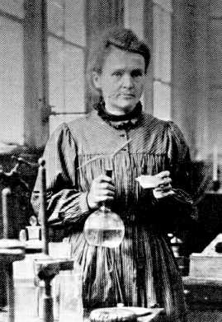
Marie Curie (Madam Curie)
Polonyalı ünlü kadın fizikçidir. Kanser hastalığını tedavi eden radyoaktivite ışınlarını bulmuştur. Bilim dalında Nobel Ödülü'nü iki kere alan ilk bilim insanı olmuştur.

Slide 14
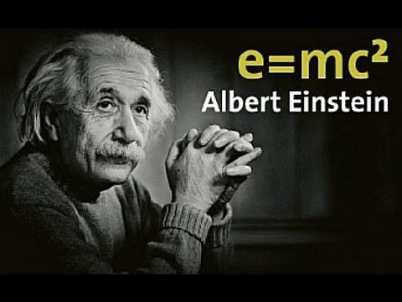
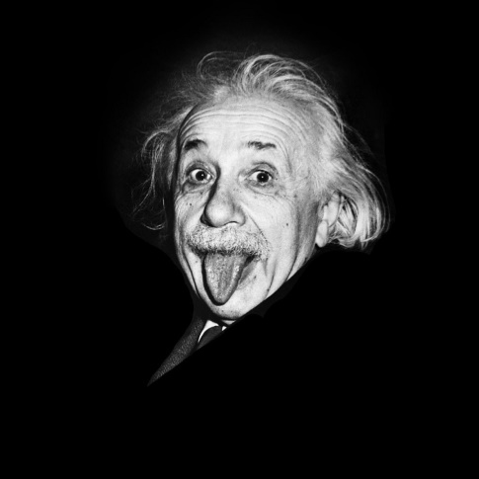
Albert Einstein
Yüzyılımızın önemli isimlerinden birisidir. İlk defa Galileo tarafından dile getirilen fakat kendisinin geliştirdiği İzafiyet Teorisi, ayrıca madde-enerji ilişkisini veren ünlü denklemi ile tanınmaktadır. Einstein, sadece iyi bir fizikçi değil aynı zamanda yetenekli bir matematikçiydi.
İzafiyet (görelilik) teorileri sayesinde, bugün uzayı ve zamanı, evreni, karadelikleri ve daha birçok şeyi anlamaya çalışıyoruz.
160 İQ ya sahipti.

Slide 15
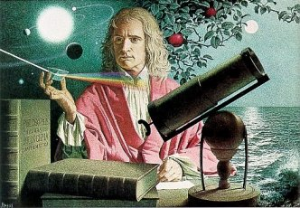
ISAAC NEWTON
İngiltere'de doğmuştur. Fizik, matematik, astronomi alanlarında buluşlar yapan, büyük bir mucittir. Bilimin gelişmesine büyük katkısı olmuştur. Fiziğin en temel konularından biri olan madde-enerji arasındaki ilişkiyi açığa çıkarmaya çalışmıştır. Aynalı teleskopu geliştirmiştir. Evrensel kütle çekim kanununu ortaya atmıştır.

Slide 16
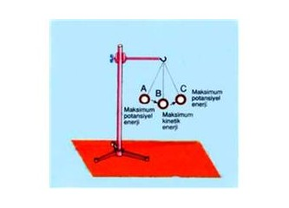
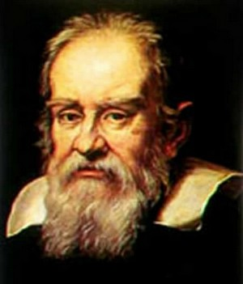
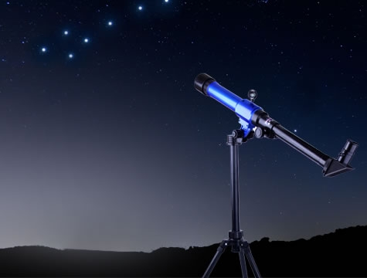
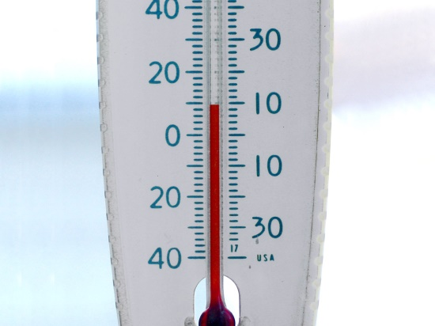
GALİLEO
Fizik, matematik ve astronomi gibi konularda çığır açan çalışmalar yapmış ve ilgisi daha çok hareket üzerine yoğunlaşmıştı.
Teleskopu astronomik alanda kullanan ilk bilim adamıdır. Güneşi gözlemlemiş ve Güneş üzerinde bulunan gölgelerin Güneş'in üzerinde yer alan lekeler olduğunu kanıtlamıştır.
Kısaca, 30 kez büyüyen teleskopu yaptı. Termometreyi, sarkacı buldu.

Slide 17
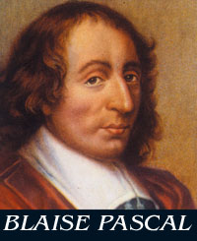
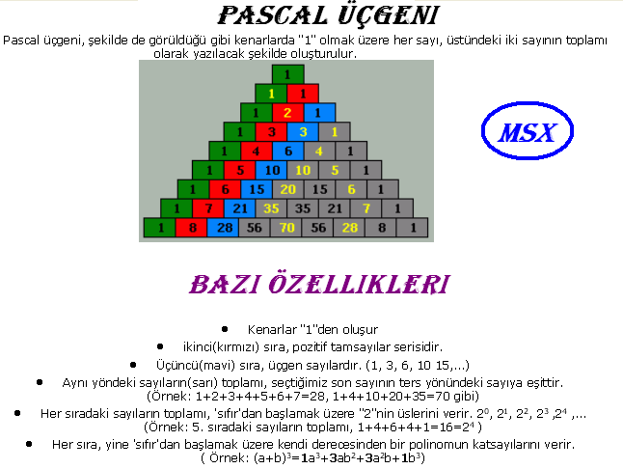
PASCAL
Küçük yaşta kendini gösteren bir deha örneğidir. Henüz 12 yaşında iken, hiç geometri bilgisine sahip olmadığı halde daireler ve eşkenar üçgenler çizmeye başlayarak, bir üçgenin iç açılarının toplamının iki dik açıya eşit olduğunu bulmuştur.(pascal üçgeni)
16 yaşındayken geometri ve fizik kitapları yazmıştır. 19 yaşında ise aritmetik işlemlerini mekanik olarak yapan bir hesap makinesi icat etmiştir.

Slide 18
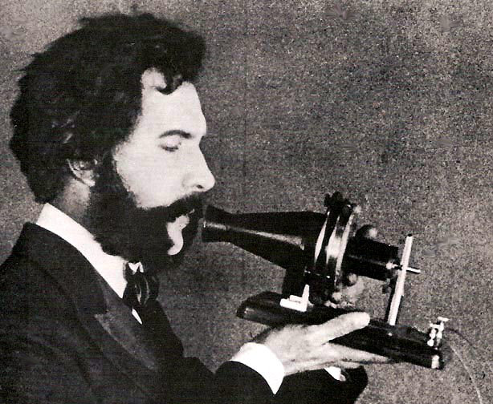
ALEXANDER GRAHAMBELL
Telefonun icat etmiştir. Graham Bell aslında, sağırların sessizliğini ortadan kaldırmaya çalışıyordu. Bunu başaramadı ama telefonla birbirinden kilometrelerce uzaktaki insanların birbirlerini duymalarını sağlayan telefonu bulmuştur.

Slide 19
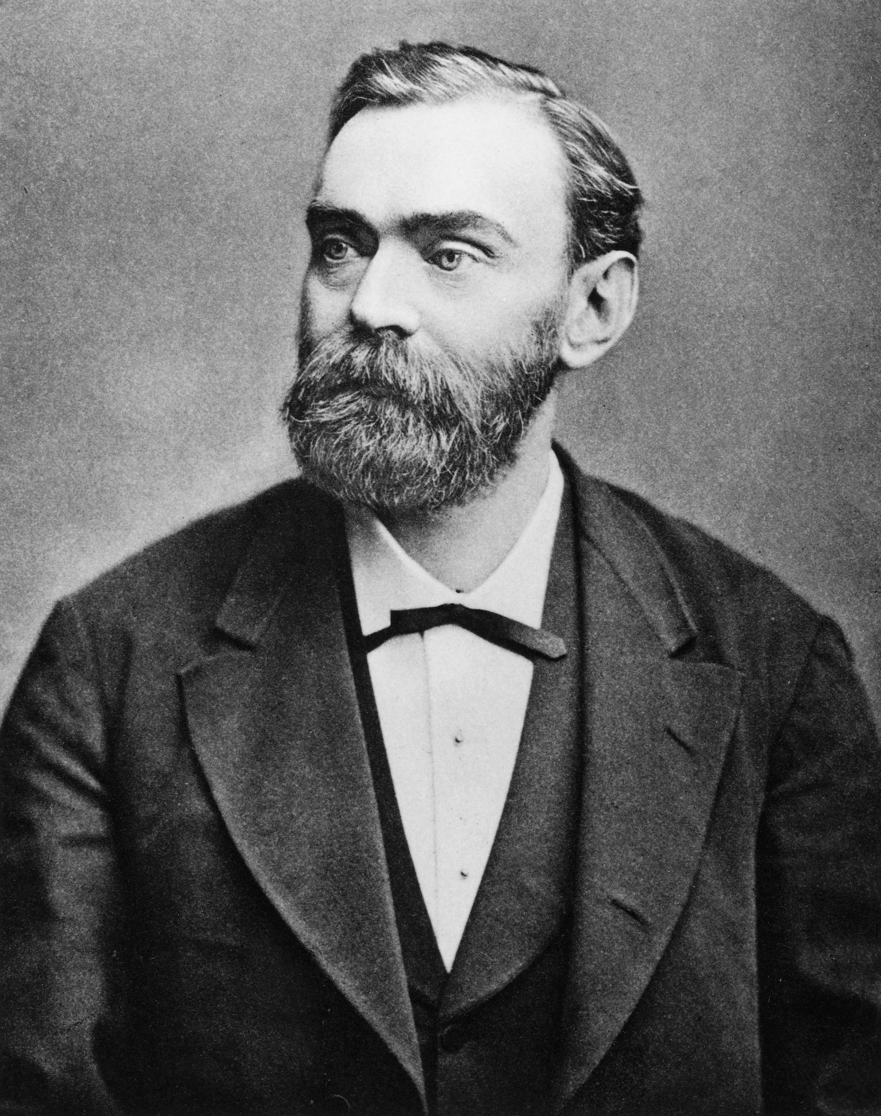
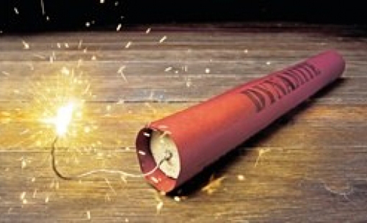
ALFRED NOBEL
Dinamitin mucidi olarak bilinir.
Servetinin bir kısmını her yıl insanlığa hizmette bulunanlara sunulmasını vasiyet etti. Bu ödüller fizik, kimya, tıp yada fizyoloji, edebiyat ve barışa hizmet olmak üzere toplam beş dalda verilmektedir.
1900 yılında İsveç Hükümeti Nobel Vakfı'nı kurdu. Bu yıldan sonra da Nobel ödülleri düzenli olarak verilmeye başlandı.

Slide 20
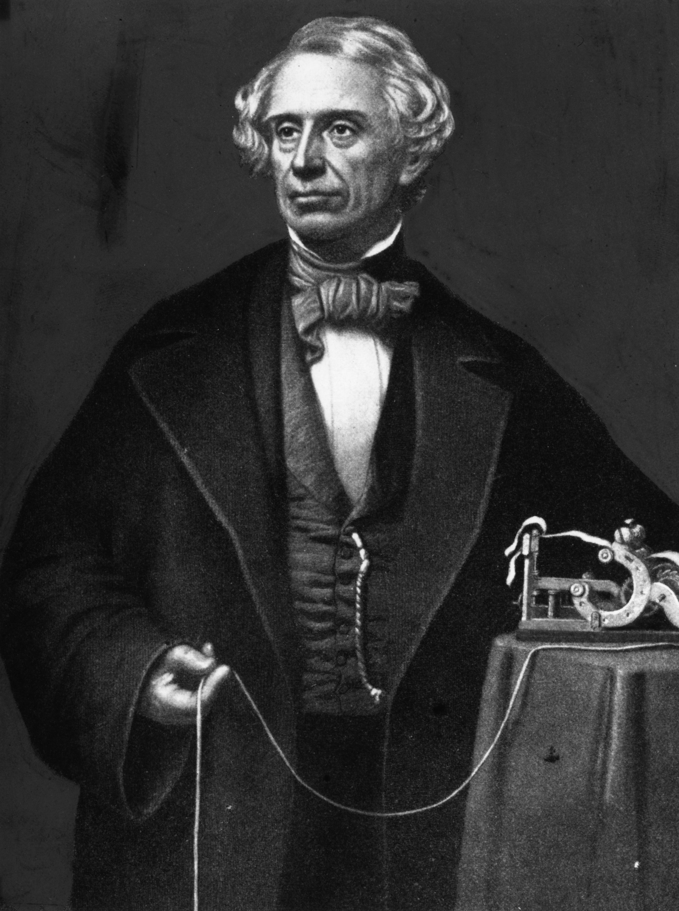
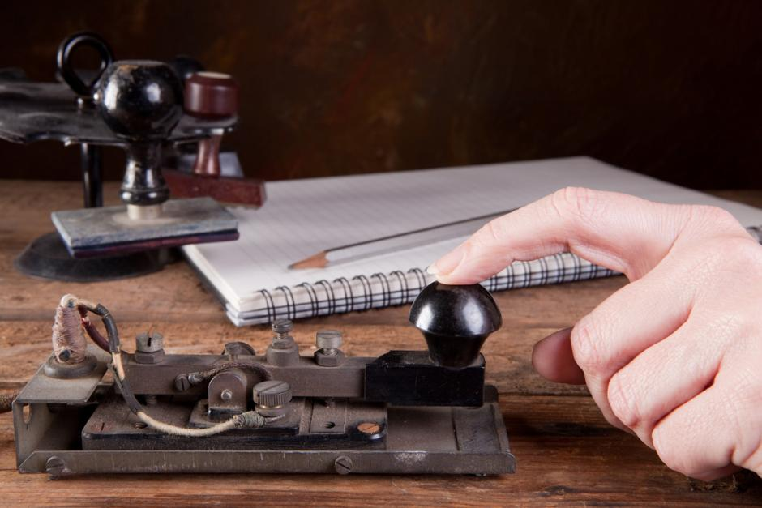
SAMUEL MORSE
1936'da çalışan ilk telgraf örneğini bitirdi.
Morse ayrıca bir su kütlesi üstünden, demiryolu altından ve iletken herhangi bir şeyden sinyal gönderebilen radyo telgrafın icadına öncülük etti.
Kendi adını verdiği bir telgraf kodu ve alfabesi tasarladı. (Mors Alfabesi)

Slide 21
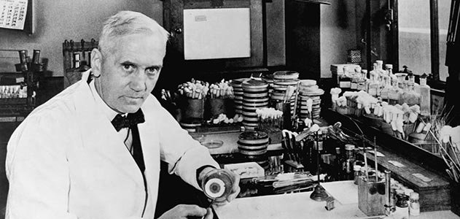
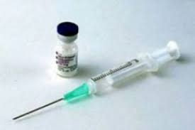
ALEXANDER FLEMİNG
Öldürücü bakteriyel hastalıklarla savaşabilen ilk antibiyotik olarak tarihe geçen penisilin’i bulmuştur.

Slide 22
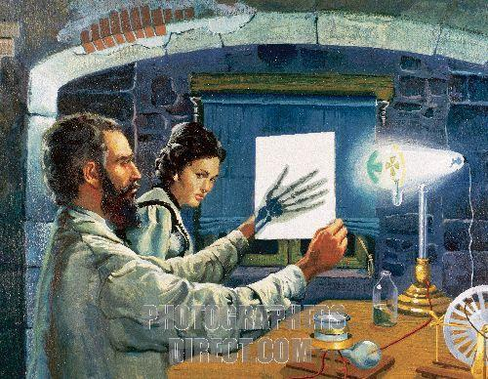
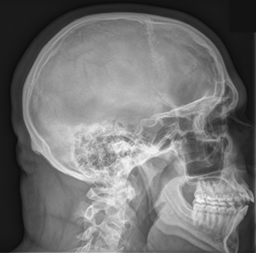
WİLHELM CONDRAD RÖNTGEN
Röntgen adlı X- ray ışınlarının keşfederek sağlık alanında büyük bir buluş gerçekleştirmiş bilim adamıdır.
Bu sayede kemik, doku ve iskelet sistemimizi görüp, tedavi edebiliyoruz.

Slide 23
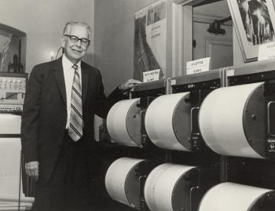
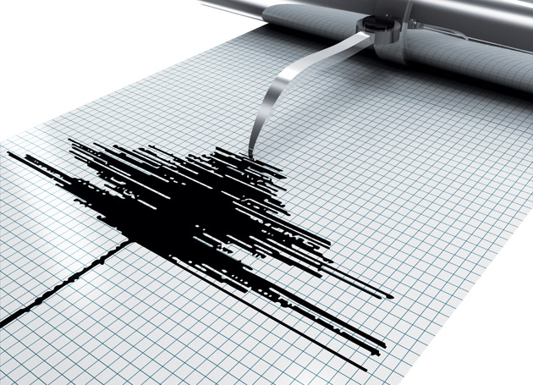
CHARLES FRANCİS RİCHTER
Bugün de kullandığımız depremin şiddetini (büyüklüğünü) ölçmeye yarayan, kendi adıyla anılan "Richter Ölçeğini" geliştirmiştir.

Slide 24
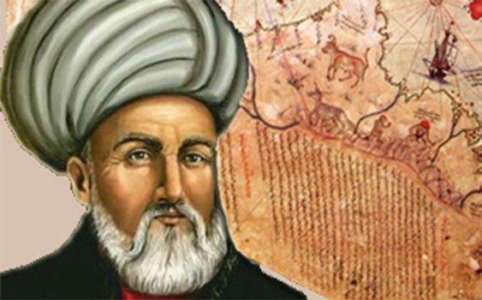
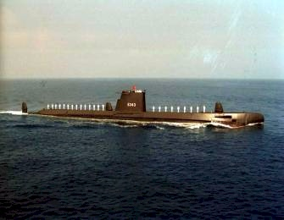
PİRİ REİS
Asıl adı Muhyiddin Pîrî Bey'dir.
Eşsiz bir harita ve deniz bilimleri üstadı olmasının yanı sıra, Osmanlı tarihinde izler bırakmış kaptandır. 1513 tarihli ilk dünya haritasını çizdi. Amerika kıtasını da bu haritada göstermişti. (Amerika kıtası 1492 yılında keşfedilmişti)
Osmanlı’nın önemli deniz komutanlarındandır. Derlediği denizcilik notlarını bir Denizcilik Kitabı (seyir kılavuzu) olan Kitab-ı Bahriye'de bir araya getirdi.
Hasarlı donanmayı Basra’da bıraktığı nedeniyle Kanuni Sultan Süleyman’ın emriyle idam edildi.

Slide 25
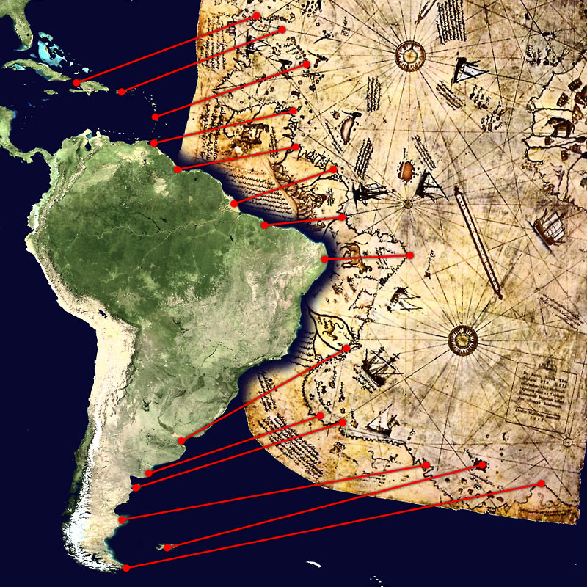
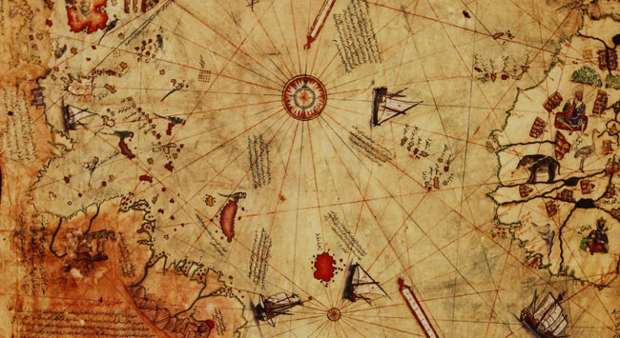

Slide 26
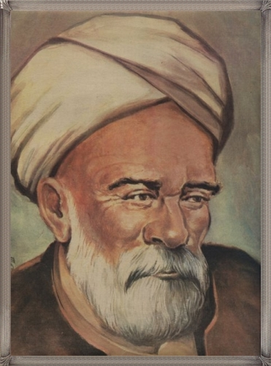
FARABİ (870-950)
Doğa bilimleri ve felsefe tarihi alanında yaklaşık 100 eser yazdı. Felsefe ve mantık alanında yaptığı çalışmaları ile büyük ün kazanmış bir bilim adamıdır.

Slide 27
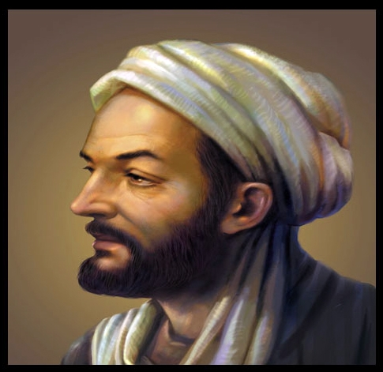
İBN-İ SİNA (980-1037)
Felsefe, matematik, astronomi, fizik, kimya, tıp ve müzik gibi bilgi ve beceri gerektiren çeşitli alanlarda çalışmalar yapmıştır.
Tıbbın Kanunu (El Kanun-i Fit Tıp) adlı eseri XII. Yüzyılda Latince‘ ye çevrildi. İbn-i Sina 700 yıl Avrupa'nın tıp hocası oldu.
İbn-i Sina ilk defa kanın gıda taşıyan bir sıvı olduğunu keşfetti. Küçük ve büyük kan dolaşımlarından söz etti.
Kalbin karıncık ve kapakçık sistemini de yine o keşfetti.

Slide 28
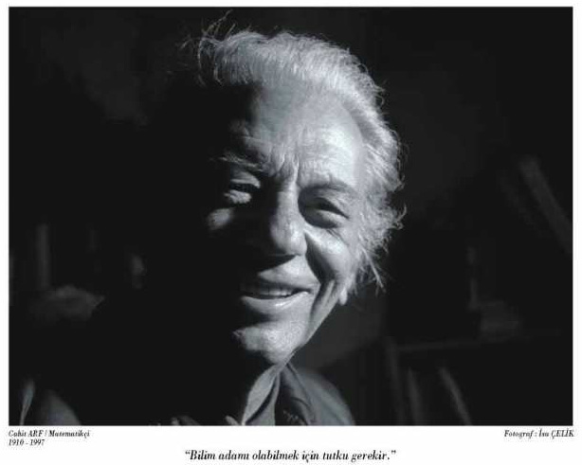
CAHİT ARF (1910-1997)
Şu anda kullandığımız 10 liraların arkasında fotoğrafı yer alan Selanik doğumlu Cahit Arf, dünyaca ünlü bir matematikçimizdir.
Kendi adıyla bilinen matematik kuramları ile dünya çapında tanınır. (Arf Teoremi)
Arf Değişmezi, Arf Halkaları ve Arf Kapanışları gibi kendi adıyla bilinen matematiksel terimleri bilim dünyasına kazandırdı.

Slide 29
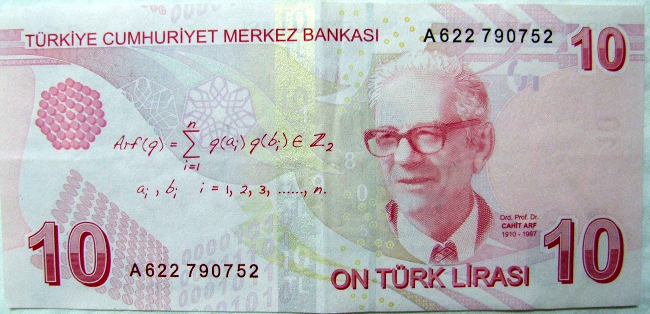

Slide 30
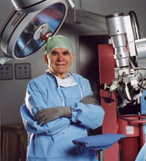
PROF. DR. GAZİ YAŞARGİL (1925- )
Beyin ve sinir sistemleri üzerine yaptığı çalışmalarla tıp alanında çok önemli buluşlar gerçekleştiren Türk bilim adamıdır. Mikro cerrahiyi beyinle ilgili hastalıklarda uygulayarak çok zor ve hassas bölgelerdeki tümörlerin alınabileceğini kanıtlamıştır. Bu başarılarından dolayı Dünya Beyin Cerrahları Birliği tarafından "yüzyılın adamı" seçilmiştir.

Slide 31
PROF. DR. MEHMET ÖZ
Mehmet Öz (d. 11 Haziran 1960, Cleveland), Türk-ABD'li hekim ve sunucu. Columbia Üniversitesi’nde başkan yardımcısı ve cerrahi profesörü. Halen New York Presbyterian Hastanesi’nde Kalp ve Damar Enstitüsü ve Tamamlayıcı İlaç Programını yönetiyor.

Slide 32
PROF. DR. OKTAY SİNANOĞLU
1935 yılında doğan Oktay Sinanoğlu kimya ve biyoloji alanında çalışmaları bulunan bilim insanımızdır. 50 yıldır çözülemeyen bir matematik kuramını bilim dünyasına kazandırarak 28 yaşında profesör unvanını aldı.
Böylece dünyada profesör olan en genç kişi unvanını da elinde bulunduruyor.
Dünyada yeni kurulmaya başlayan moleküler biyoloji dalının ilk profesörlerinden biri oldu. DNA sarmalının çözelti içinde o biçimde nasıl durduğuna açıklama getirdi. Dünyanın pek çok yerinde buluşları ve kuramları ile ilgili konferanslar verdi.

Slide 35
DİNİMİZİN BİLİME VERDİĞİ ÖNEM
İLK AYET -ALAK / 1-5. “Ey Muhammed!, İnsanı pıhtılaşmış kandan yaratan Rabbinin adıyla OKU! OKU! kalemle öğreten, insana bilmediğini bildiren Rabbin,en büyük kerem sahibidir.”
ZÜMER/9- “De ki: Hiç bilenlerle bilmeyenler bir olur mu? Şüphesiz, temiz akıl sahipleri öğüt alıp düşünürler.«
FATIR/28- “Allah’tan,kulları arasında ancak bilginler korkar.”
“İlim elde etmek her Müslüman kadına ve erkeğe farzdır.”
“İlim aramak için bir tarafa yönelen kimseye Allah, cennet yolunu kolaylaştırır.” “İlim öğrenmek, beşikten mezara kadar farzdır.”

Slide 36
ATATÜRK'ÜN BİLİM VE TEKNOLOJİYE VERDİĞİ ÖNEM
1936-1937 yıllarında kendi eliyle "Geometri" adlı bir kitap yazmıştır.
1933'te ziraat(tarım) alanında bilimsel çalışmalar ve gelişmeler yapmak üzere Ankara Yüksek Ziraat Enstitüsü kuruldu.
1935'te yer altı kaynaklarının araştırılması için Maden tetkik Arama Enstitüsü (MTA) ve Etibank kurulmuştur.
İlköğretim devlet eliyle zorunlu ve parasız hale getirilmiştir.Her yaştan kişiye okuma-yazma öğretmek amacıyla "Millet Mektepleri" açılmıştır.
1931’de Türk Tarih Kurumu’nu, 1932'de Türk Dil Kurumunu kurdurmuştur.
Mesleki ve teknik eğitime önem verilerek erkek ve kız sanat ve meslek okulları açılmıştır.
1935'te Ankara Dil ve Tarih Coğrafya Fakültesi açılmıştır.
1925'te "İstikbal göklerdedir" diyerek Türk Hava Kurumu'nun kurulmasını sağlamıştır.

Slide 38
BİLGİ KAYNAKLARI
Bilgi edinmek amacıyla kullandığımız yayınlara bilgi kaynakları denir.
1) Gazeteleri, dergi, kitap, ansiklopedi, internet gibi kaynaklardan bilgi edinebiliriz..
2) Kitaplar: Bir konuda çeşitli düzeylerde bilgi içeren, genellikle tek ciltten oluşan, bir veya daha fazla yazar tarafından yazılmış temel bilgi kaynaklarıdır.
3) Sözlükler: Bir sözcüğün yazılışını, okunuşunu, anlamını veya başka dillerdeki karşılığını öğrenmek için başvurulan kaynaklardır.
4) Ansiklopediler: Çeşitli konularda belirli bir yönteme göre düzenlenen, bilim, sanat gibi uğraş dallarının tüm bilgilerini ayrıntılı olarak bir arada bulunduran ve genellikle birkaç ciltten oluşan kitaplardır.
5) Almanaklar: Yılda bir çıkan ve o yılın olaylarını anlatan kitaplardır.
6) Atlaslar: dünyanın, bir ülkenin, veya bir bölgenin fiziki ve siyasi coğrafyası, ekonomisi,, tarih vb. konularda toplu bilgi vermek için bir araya getirilmiş coğrafya haritalarıdır.

Slide 39
7) Biyografi: Kişilerin hayatını anlatan eserlerdir. Biyografilerde, kişinin hayatı başka kişi ve kişiler tarafından yazıya geçirilir.
8) Otobiyografi: Otobiyografiler de biyografilerde olduğu gibi kişilerin yaşam öykülerini konu alır. Aralarındaki fark ise; otobiyografilerde yaşam öyküsünü anlatan kişinin kendisi olmalıdır.
9) Kronolojiler: Bilgiyi oluş sırasına göre aktaran kaynaklardır. Kronolojilerde bilgi genellikle tablolar halinde sunulur.
10) Kaynak CD'ler: 12 cm çapında 1,2 mm kalınlığında ortası delik, parlak renkli basit bir disktir. Günümüzde öğretici bir çok kitap ve ansiklopediler CD'lere yerleştirilmiştir.
Bunların dışında video filmler, kasetler, mikrofilmler gibi bilgi kaynakları da vardır.
Bilgi edinmek amacıyla kullandığımız yayınlar günlük, haftalık veya aylık olabilir. Bunlara süreli yayın adı verilir. En önemli süreli yayınları dergilerdir. Dergiler; belirli bir alanda, uzmanlar tarafından yazılmış makaleleri içerir,

Slide 41
ARAŞTIRMA VE KAYNAK KULLANMA YÖNTEMİ:
Konunun sınırları ve konuyla ilgili kaynaklar belirlenir.
Kütüphanelerden ve internetten faydalanarak gerekli bilgiler toplanır.
Araştırma raporu düzenlenir.
Araştırma sonunda yararlanılan kaynaklar belirtilir. Aksi taktirde Telif hakkı ihlal edilmiş olur.
Not: Telif sözcüğü, kitap yazmak; resim, heykel ya da beste yapmak; güzel bir sanat eseri meydana getirmek anlamına gelir.Telif hakkı ise bir fikir veya sanat eserini meydana getiren kişinin, bu eserden doğan haklarının tümü demektir.

Slide 42
KAYNAKÇA NASIL YAZILIR?
Okulda bizlere verilen araştırma ödevlerini hazırlarken yararlandığımız kaynakları ödevimizin en arka sayfasında "Kaynakça" bölümünde göstermeliyiz.
Kaynakça bölümünde:
Yazarın adı soyadı
Kitabın adı
Kitabın yayınevi
Basıldığı yer ve tarihi
Notes:
www.sorubak.com

Slide 43
ÇalIşmalar
1-Bilim yapan insanlar hangi özelliklere sahip olmalı 3 2- Atatürk’ün bilimi geliştirmek için yaptığı çalışma-
Örnek veriniz. lara 3 örnek veriniz.
Çalışkan 1. Türk Tarih Kurumunu Kurması
Meraklı 2. Astronomi Enstitüsünün Kurulması
Araştırmacı 3. Türk Hava Kurumunun Kurulması
3- Ev ödevimizi yaparken kullanacağımız kaynakları 4- Buluş (İcat) nedir açıklayınız.
Söyleyiniz
İnternetten Bir şeyin ilk kez ortaya koyulmasına buluş(icat) de-
Kitaplardan nir. Örneğin ateşin icatı
Ansiklobedilerden
Dergilerden

Slide 44
2007 DYP
Aşağıdakilerden hangisi, insanın kültürel bir varlık olduğunun göstergesi değildir?
A) Alet yapması ve kullanması
B) Değerler ortaya koyması
C) Öğrendiklerini yeni nesillere aktarması
D) Yorulduğunda dinlenmesi
Çözüm:
Dinlenme ve kültür arasında bir ilişki
kurulamaz.
Cevap: D

Slide 45
2009 DYP
Aşağıdakilerden hangisi buluş yapmak için çalışan bir bilim insanının sahip olması gereken özelliklerden değildir?
A) Öz güven B) Gözlemcilik
C) Karamsarlık D) Araştırmacılık
Çözüm:
Karamsarlık olumsuz bir özelliktir. Bu
durum bilim insanlarında olmaz.
Cevap: C

Slide 46
2010 SBS
*Konuya ilişkin kaynak çalışması yapılır.
*Farklı kaynaklar incelenerek konuyla ilgili notlar alınır.
*Kaynakların künyesi çıkarılır.
Yukarıda verilen çalışmaların tümü, bilimsel araştırmanın hangi basamağında yapılır?
A) Araştırılacak konuyu belirleme
B) Elde edilen bilgileri sınıflandırma
C) Araştırma konusu ile ilgili bilgi toplama
D) Araştırma konusu ile ilgili varsayımlar oluşturma
Çözüm:
Verilen çalışmalar araştırma konusuyla
ilgili bilgi toplama aşamasında gerçek-
leşir.
Cevap: C

Slide 47
2012 DPY
Tekerleğin icadı aşağıdakilerden hangisinin gelişmesine doğrudan katkı sağlamıştır?
A) Bilim B) Sanat
C) Ulaşım D) Hayvancılık
Çözüm:
Tekerlek ulaşımla ilgili bir icattır.
Cevap: C

Slide 48
2013 DPY
Açık denizlere çıkan denizciler, yeni yerler keşfettiler. Yapılan bu keşifler sayesinde insanlar, yaşayabilecekleri yeni kara parçalarına
ayak bastılar.
Verilen bu gelişme, aşağıda ki icatlardan hangisinin bir sonucudur?
A) Pusula B) Matbaa
C) Telgraf D) Otomobil
Çözüm:
Pusula yön bulma aracıdır. Pusula
kullanılarak yeni kıtalar keşfedildi.
Cevap: A

Slide 49
KİM BİLECEK
Keşif yapan kişiye ne denir?
Cevap Kutusu
Kaşif

Slide 50
KİM BİLECEK
Bir şeyin ilk kez ortaya konulmasına ne denir?
Cevap Kutusu
Buluş (İcat)

Slide 51
Kim bilecek
Var olduğu daha önce bilinmeyen bir şeyin ortaya çıkarılmasına ne denir?
Cevap Kutusu
Keşif

Slide 52
KİM BİLECEK
Atatürk bilim ve teknolojinin gelişmesi için neler açtı?
Cevap Kutusu
Keşif
Keşif
Keşif
Keşif
Keşif

Slide 53
KİM BİLECEK
Buluş yapan kişiye ne denir?
Cevap kutusu
Mucit

